Slide 1
Презентация по ФЭМП в средней группе Воспитатель: Мамутова Нияра Ибрагимовна МБДОУ «Пушкинский детский сад «Радуга»

Slide 2
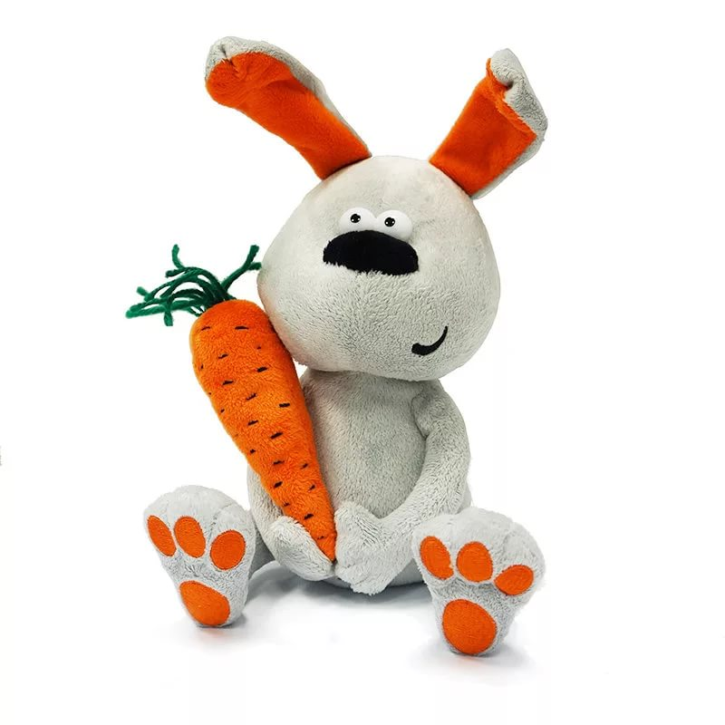

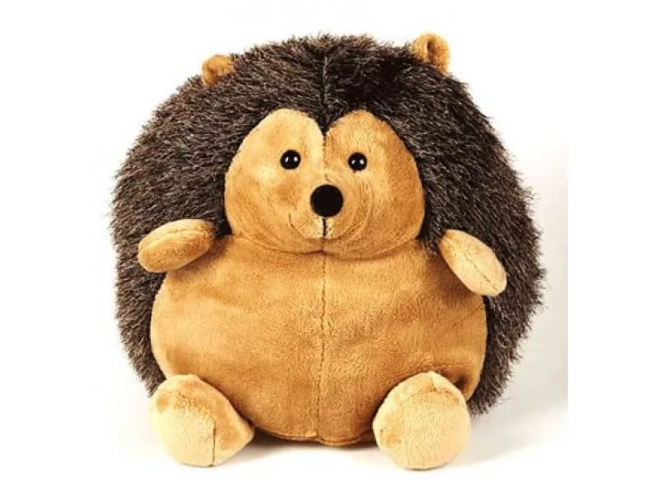
I часть: Игровое упражнение «Поможем Буратино сосчитать игрушки»

Slide 3
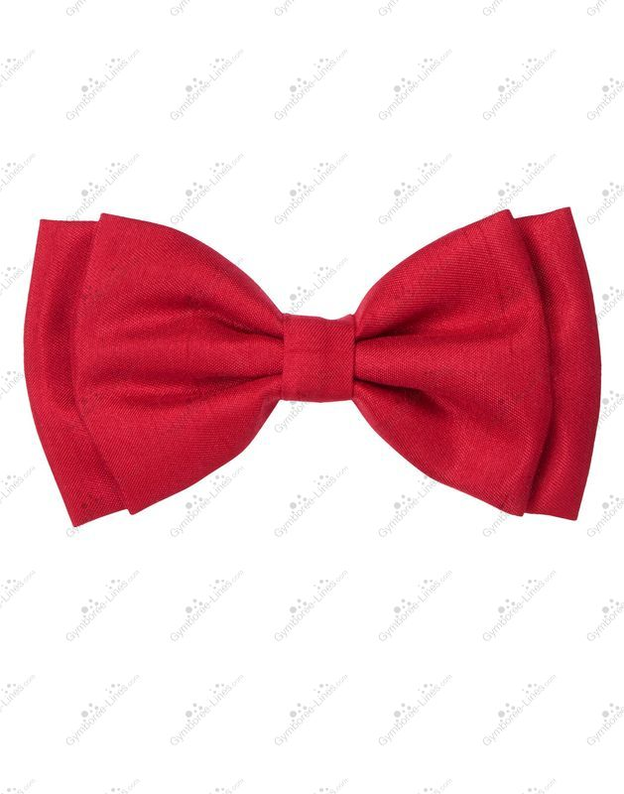
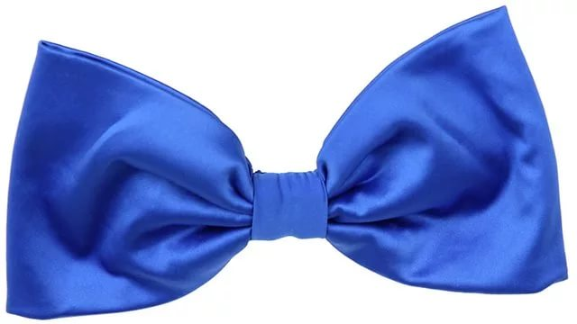
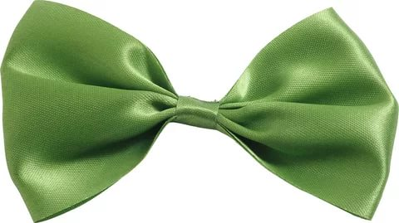
II часть:Игровое упражнение: «Разложи бантики по образцу»

Slide 4


Slide 5
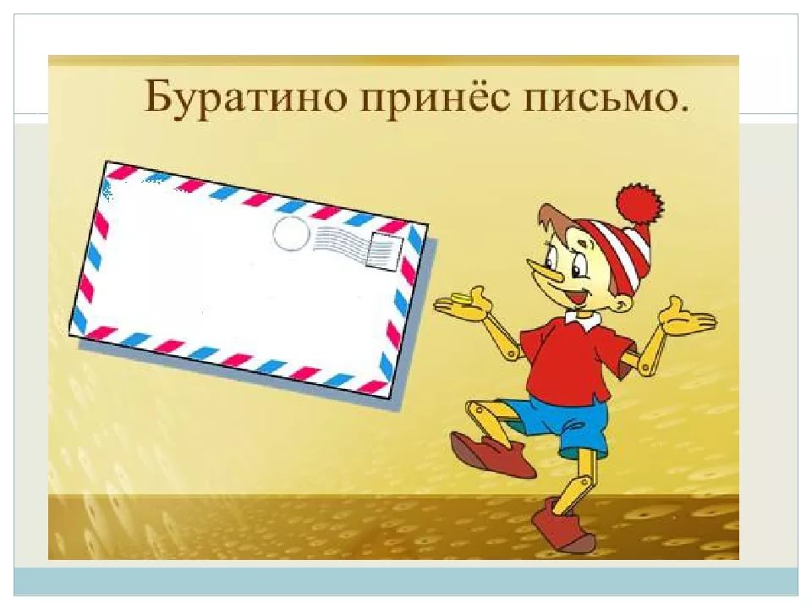
III часть

Slide 7
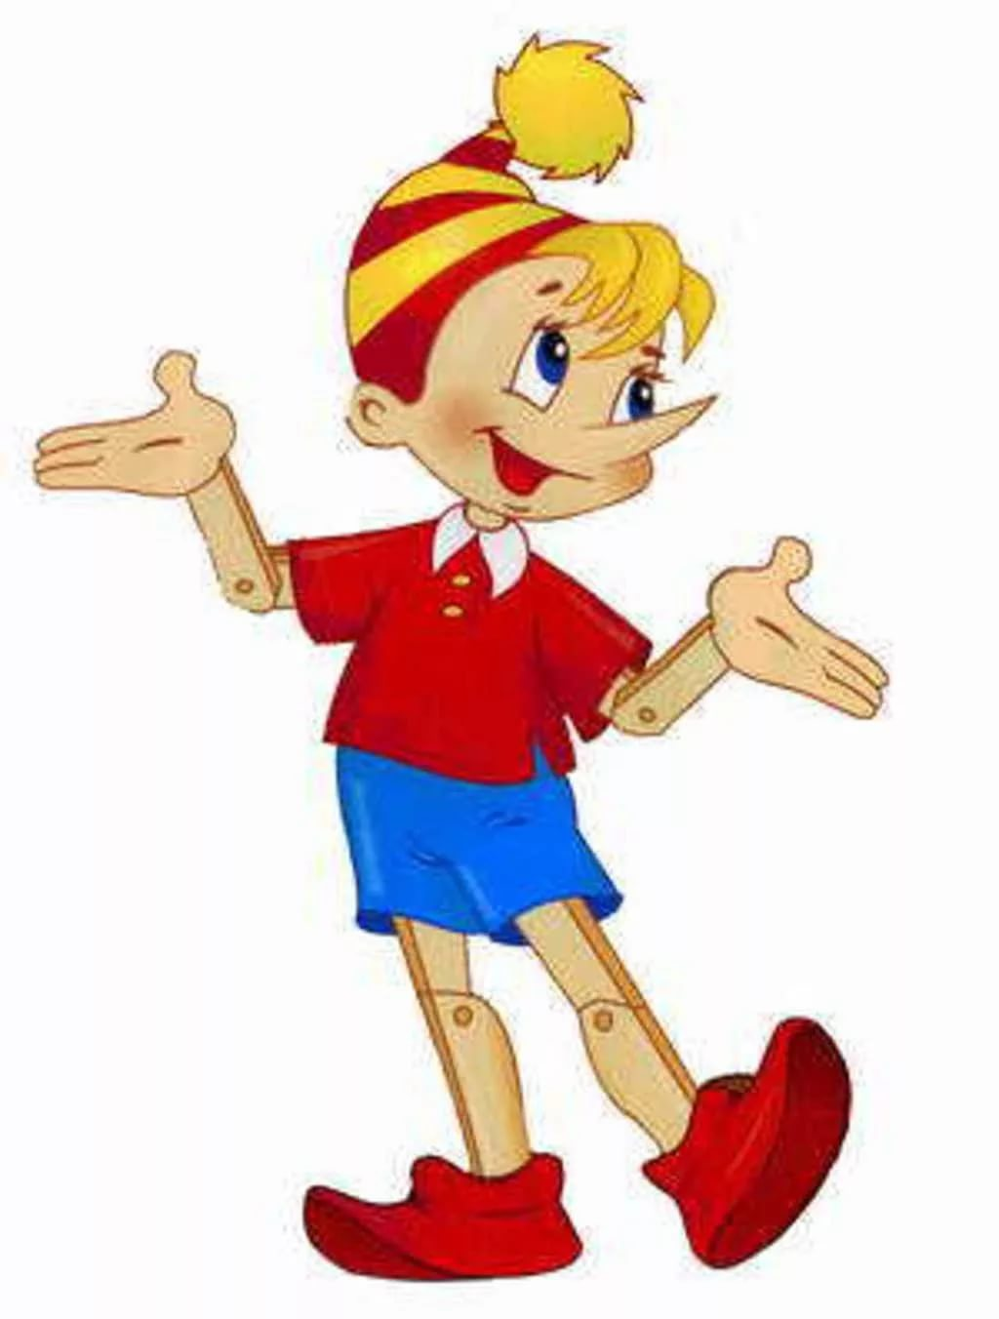
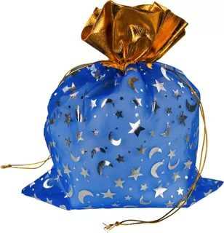
IV часть. Игровое упражнение «Найди пару»

Slide 8
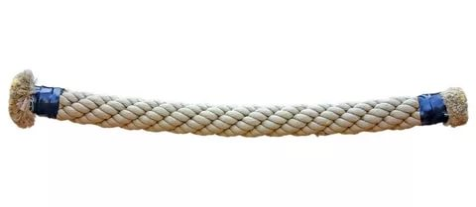
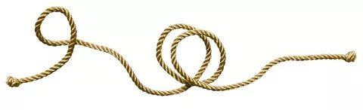
Длинный и короткий

Slide 9


Толстая и тонкая

Slide 10
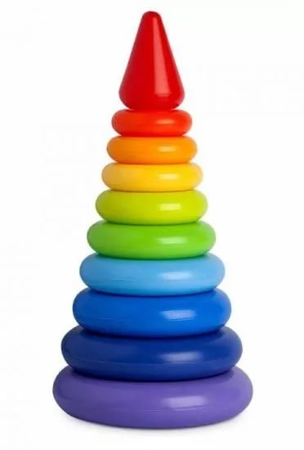
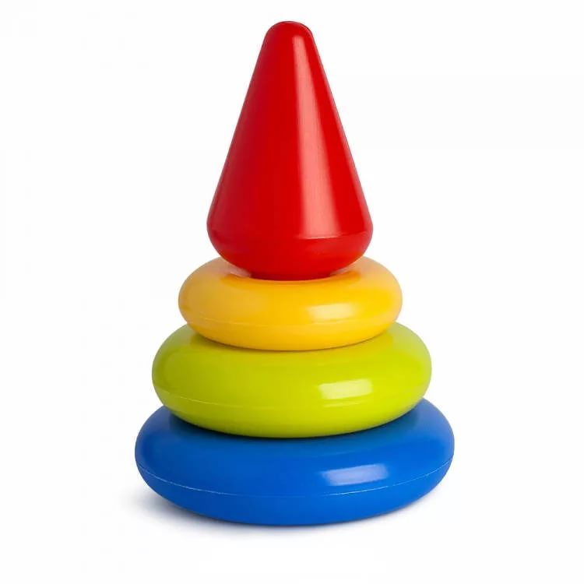
Большая и маленькая

Slide 11
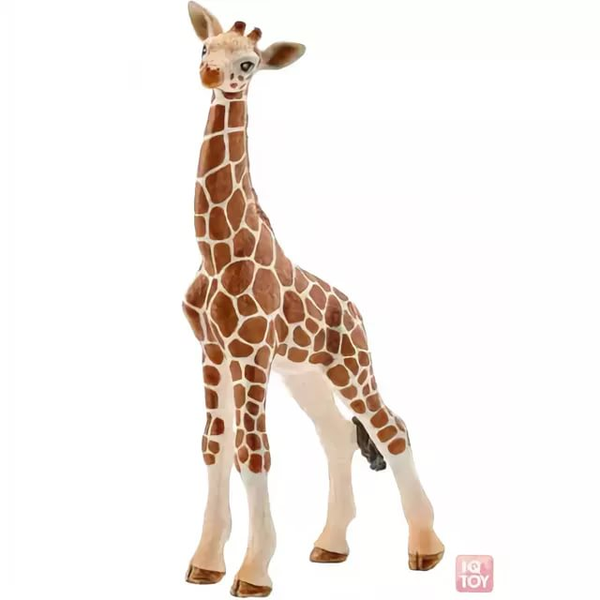
Длинный и короткий

Slide 12
Спасибо
за внимание!

